Slide 1

Deep Learning und AI: Generative Adversarial Networks (GAN)

Slide 2

Generative vs. Discriminative
Generative Algorithms
Wir haben als Datensatz z.B. die MNIST Klassifikation gegeben
Wir möchten ein Modell trainieren, dass ähnliche Beispiele zum Datensatz generieren kann
Dies wird mathematisch durch den folgenden Term ausgedrückt

Slide 3
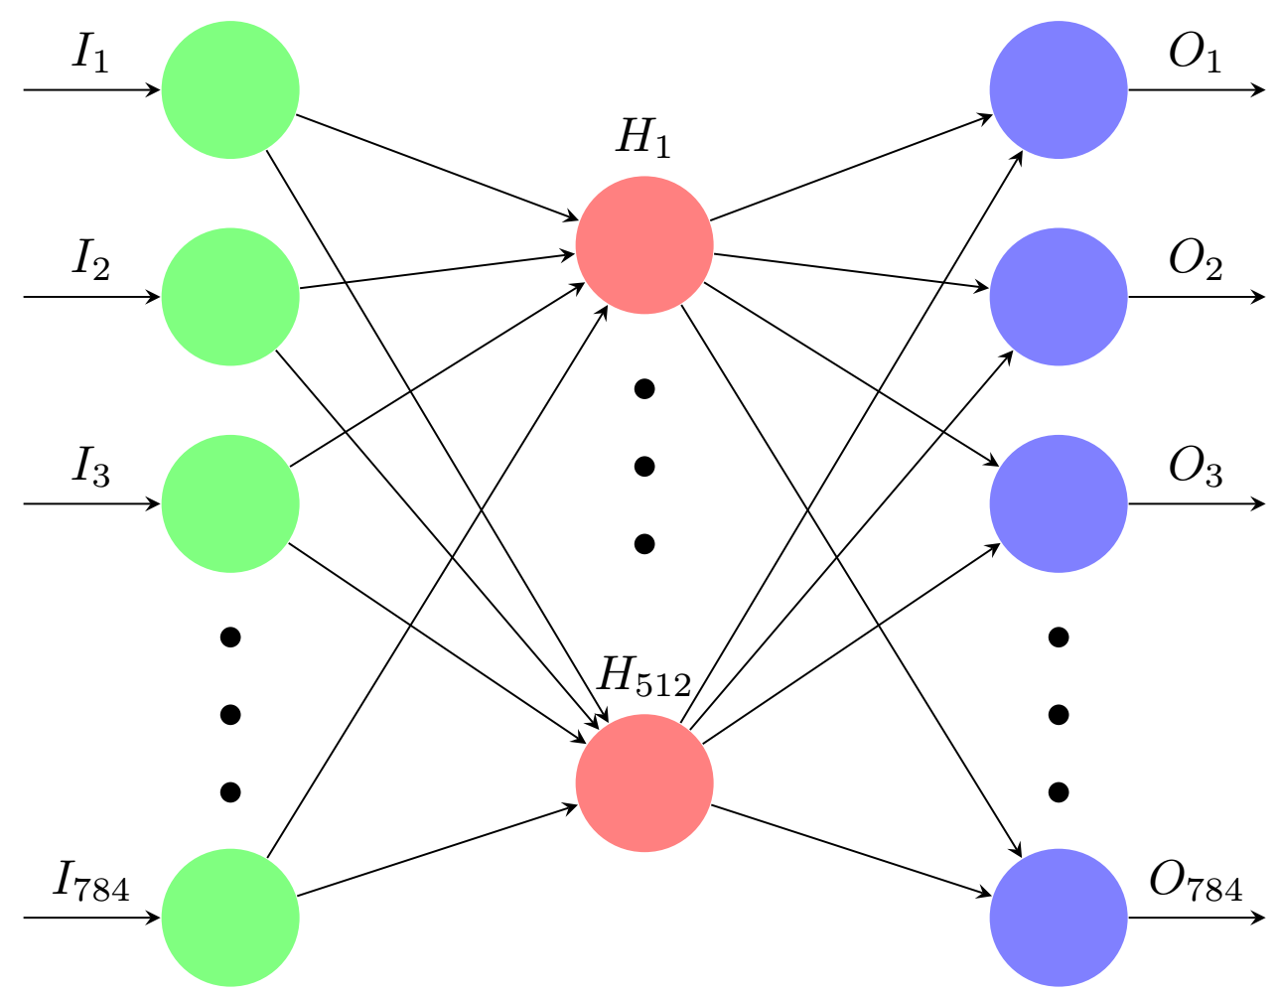
Autoencoder
Wie ist ein Autoencoder aufgebaut?

Slide 4
Autoencoder
Was macht ein Autoencoder?
Wir haben die Decoding Phase: decode(x) = x‘
Wir haben die Encoding Phase: encode(x‘) = x
Wenn das Modell diese Transformation erlernen kann, können wir eine Kompression/Dimensionsreduktion der Features ausführen

Slide 5
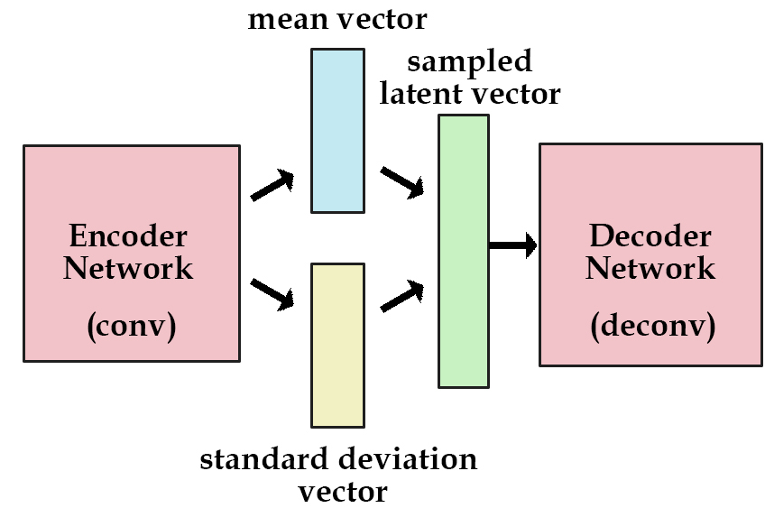
Variational Autoencoder
Wie ist ein Variational Autoencoder aufgebaut?
Quelle: https://github.com/kvfrans/variational-autoencoder

Slide 6
Autoencoder
Was macht ein Variational Autoencoder?
Erweiterung der Autoencoder
Mit der Variational Inference, will das Modell eine plausible latente Variable z erstellen
Q(z | x) ist der Encoder
z ist die „encoded data“
P(x | z) ist der Decoder

